Slide 1
Attention Is All You Need
NIPS 2017(A类顶会)
汇报人：林宇翩
Notes:
NIPS（NeurIPS），全称神经信息处理系统大会(Conference and Workshop on Neural Information Processing Systems)，是一个关于机器学习和计算神经科学的国际会议。NIPS是机器学习领域的顶级会议。

Slide 2
目录
Content
1
研究背景
2
论文创新点
3
模型结构解析
4
实验结果
5
结论与展望
6
代码实现

Slide 3
五
六
第一部分
研究背景
一
二
三
四

Slide 4
序列问题
01
机器翻译
文档摘要
Encoder-Decoder Framework
对话系统
研究背景
文本生成
Notes:
在自然语言处理领域中，一类典型的问题是序列到序列问题，包括机器翻译、文档摘要、对话系统、文本生成等。
解决这类问题的常见方法都是基于编码器-解码器结构的。

Slide 5
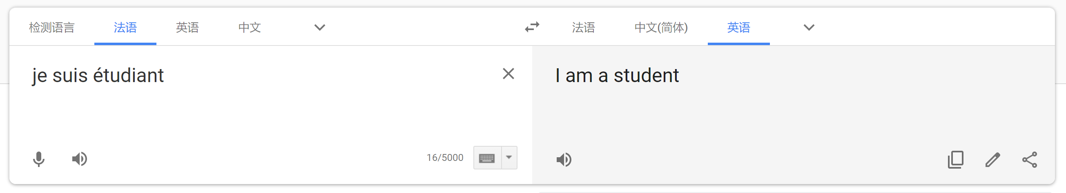
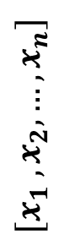
Encoder-Decoder framework
01
研究背景
je suis étudiant
Encoder
$${[x}_{1} ,x_{2},…,x_{n}]$$
Decoder
I am a student
Black Box
Notes:
以机器翻译为例，输入一句想要翻译的话，经过一个编码器-解码器结构的黑箱就可以输出对应的翻译结果。
这里我截取了在现有的谷歌翻译上翻译样例的结果。

Slide 6
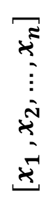
Encoder-Decoder framework
01
unidirectional or bidirectional
RNN
single-layer or multi-layer
Encoder
$${[x}_{1} ,x_{2},…,x_{n}]$$
Decoder
RNN, LSTM or GRU
研究背景
CNN
Black Box
Notes:
以往的编码器和解码器模型通常采用RNN或者CNN，
包括RNN各种形式的改进模型：单向或者双向、单层或者多层以及结构上的不同变种（例如LSTM和GRU）。

Slide 7
Potential issues
01
难以处理长序列句子，无法并行，对齐问题
引入attention机制，解决了对齐问题和向量固定维数造成的信息缺失问题
RNN
RNN + Attention
Attention
研究背景
CNN
CNN + Attention
无法处理变长序列，可以并行但是非常占用内存，大数据量时不方便调参
既然RNN和CNN会带来这些弊端，那么能否只保留attention呢？
Notes:
但是这些模型都存在一些弊端：
对RNN模型来说，难以处理长序列句子，无法并行，并且存在对齐问题。
对CNN模型来说，无法处理变长序列，可以并行但是非常占用内存，大数据量时也不方便调参。
引入attention机制之后，能够解决对齐问题和向量固定维数造成的信息缺失问题。
但是由于其结构的根本性质依旧无法解决其他问题。
既然RNN和CNN会带来这些弊端，那么能否只保留attention呢？

Slide 8
Attention Is All You Need！
01
RNN
RNN + Attention
Attention
Attention
研究背景
CNN
CNN + Attention
Notes:
答案是，完全可以！我们只需要attention就够了。

Slide 9
六
一
第二部分
论文创新点
二
三
四
五

Slide 10
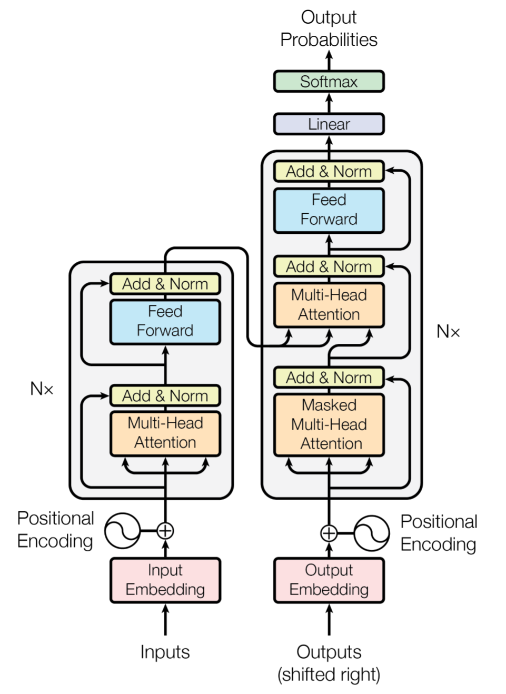
Transformer
02
1
Multi-Head self Attention
2
Position-wise Feed-Forward Networks
论文创新点
3
Positional Encoding
Notes:
作者提出了第一个完全基于attention机制的序列到序列模型，Transformer。其模型结构如图所示，本质上也是基于编码器-解码器结构。
其主要组成部分有三个，分别是多头自注意力机制、全连接前馈神经网络以及位置编码。

Slide 11
02
1
只含有self-Attention，
不含RNN和CNN，具有更好的并行性
2
每个词都有全局信息，
最大路径长为1，可捕获长距离依赖关系
论文创新点
3
位置编码使模型保留每个词的位置信息
Notes:
主要创新点有三点：
首先，只含有self-Attention，不含RNN和CNN，具有更好的并行性；
其次，每个词都有全局信息，最大路径长为1，可捕获长距离依赖关系；
最后，位置编码使模型保留每个词的位置信息。

Slide 12
一
二
第三部分
模型结构解析
三
四
五
六
Notes:
下面我具体解析一下模型的主要结构。

Slide 13
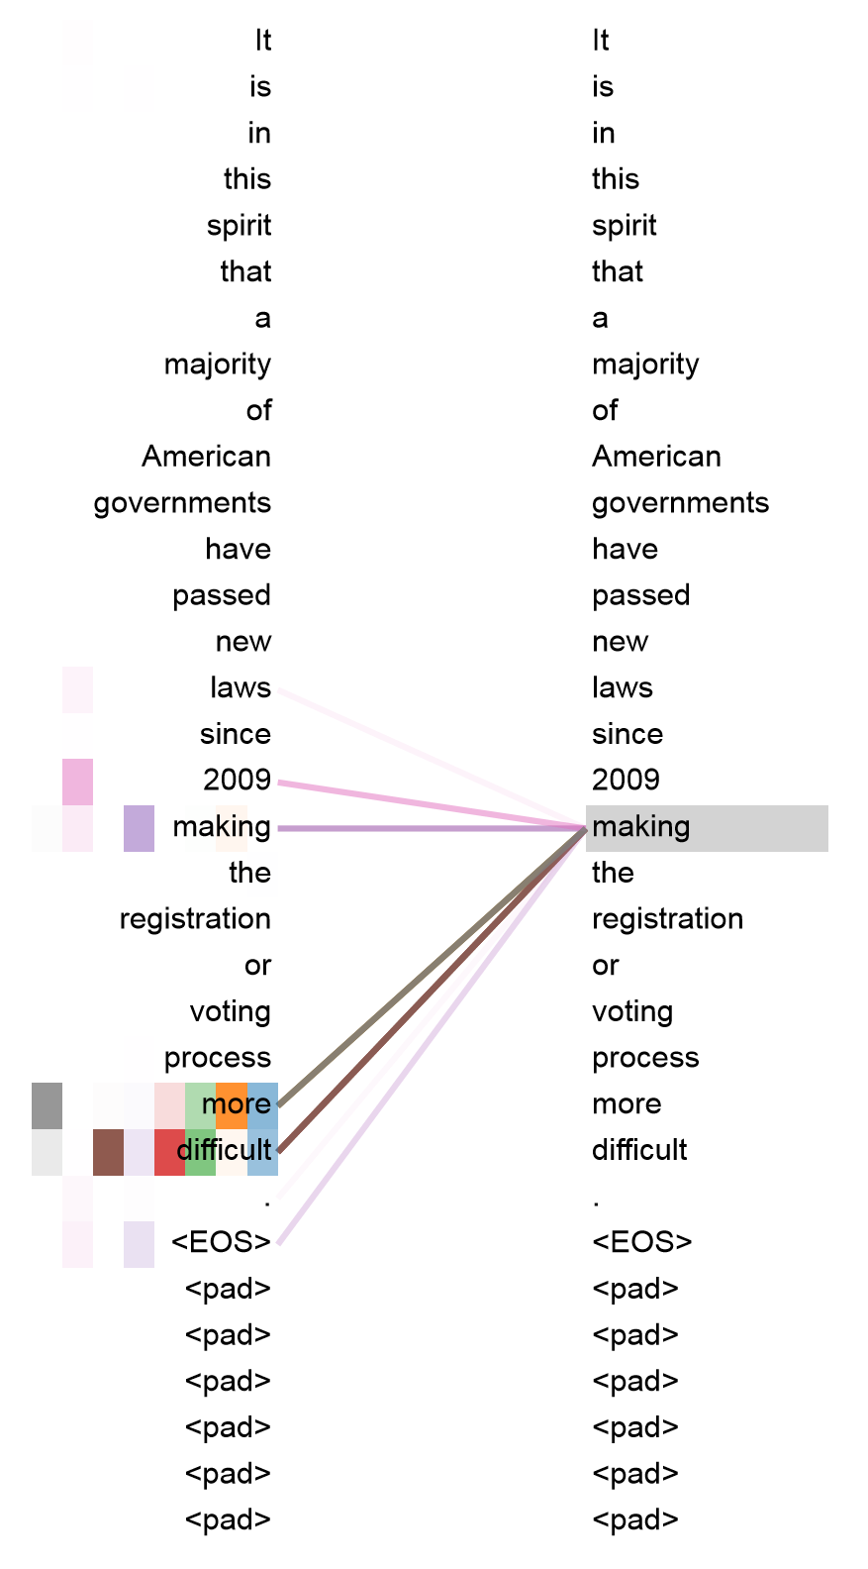
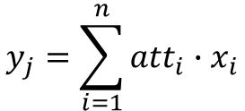
1
Multi-Head self Attention
03
什么是Attention机制？
$$y_{j}=\sum_{i=1}^{n}{{att}_{i}}∙x_{i}$$
模型结构解析
Attention就是每个输入对输出的贡献度，即权重。
换句话说，每个输出都可以融合相关输入的上下文信息。
本质上，
Attention是一个查询(query)到一系列(键key-值value)对的映射。
Notes:
首先是多头自注意力机制，也就是Multi-Head self Attention 。

Slide 14
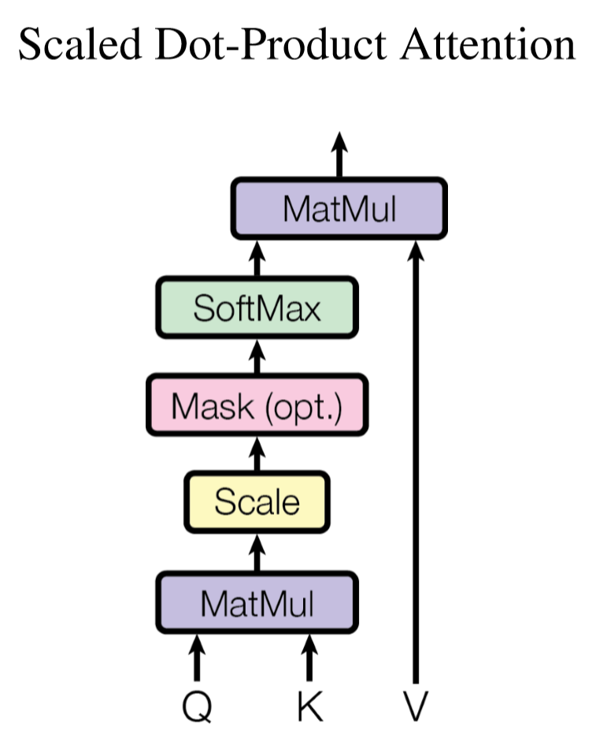
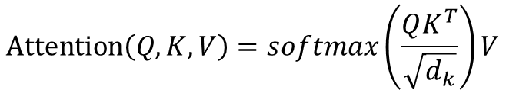
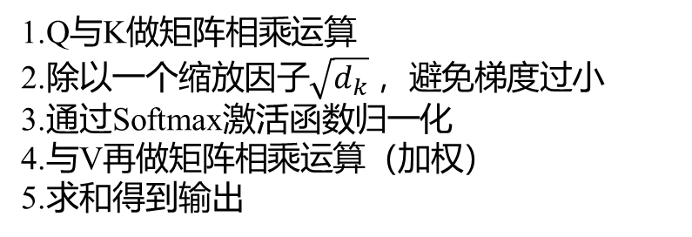
1
Multi-Head self Attention
03
新的Attention变种
$$Attention\left(Q,K,V\right)=softmax\left(\frac{QK^{T}}{\sqrt{d_{k}}}\right)V$$
1.Q与K做矩阵相乘运算
2.除以一个缩放因子$\sqrt{d_{k}}$，避免梯度过小
3.通过Softmax激活函数归一化
4.与V再做矩阵相乘运算（加权）
5.求和得到输出
模型结构解析

Slide 15
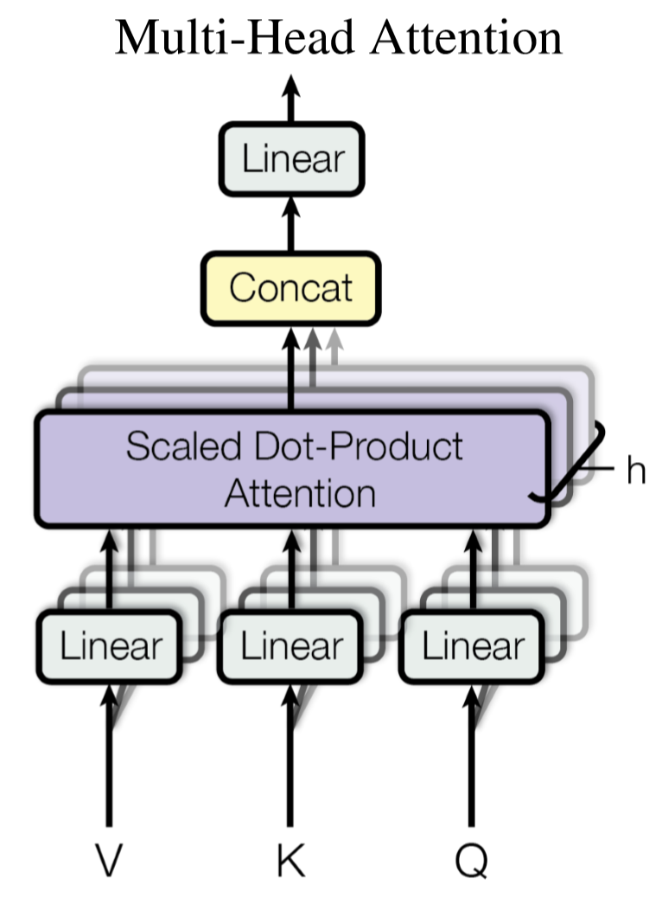
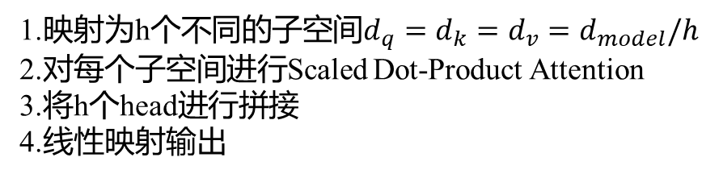
1
Multi-Head self Attention
03
$$MultiHead\left(Q,K,V\right)=Concat\left({head}_{1},{head}_{2},…{,head}_{h}\right)W^{O}$$
$${head}_{i}=Attention\left(QW_{i}^{Q},KW_{i}^{K},VW_{i}^{V}\right)$$
1.映射为h个不同的子空间$d_{q}=d_{k}=d_{v}=d_{model}/h$
2.对每个子空间进行Scaled Dot-Product Attention
3.将h个head进行拼接
4.线性映射输出
模型结构解析

Slide 16
1
Multi-Head self Attention
03
应用1 Encoder self-attention
Q=K=V 输入的嵌入信息
应用2 Decoder self-attention (masked)
Q=K=V 当前时刻前的输出的嵌入信息
3
模型结构解析
应用3 Encoder-Decoder self-attention
Q= the output of Decoder self-attention
K=V = the output of Encoder self-attention
1
2
Notes:
在模型中有三个地方用到了Multi-Head self Attention 。

Slide 17



2
Position-wise Feed-Forward Networks
线性变换+ReLU+线性变换
03
全连接层
$$FFN(x)=max\left(0,xW_{1}+b_{1}\right)W_{1}+b_{1}$$
$$d_{ff}=2048$$
$$d_{model}=512$$
$$d_{model}=512$$
模型结构解析
Notes:
引入ReLU激活函数的目的是为了增加非线性。

Slide 18
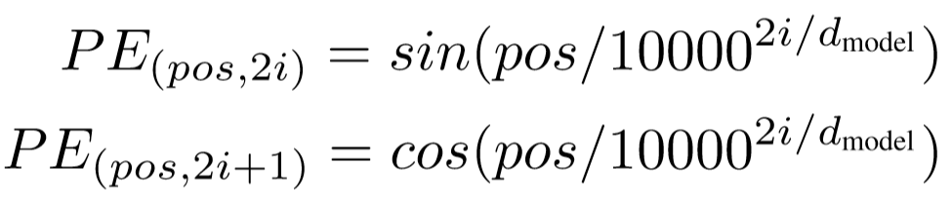
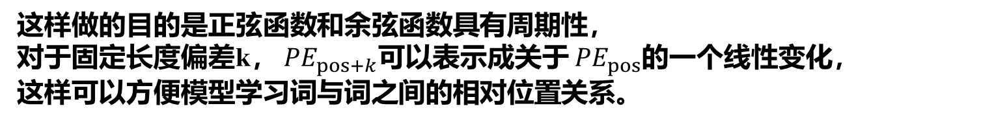
3
Positional Encoding
03
为了利用序列的顺序信息，对位置进行编码并融入到输入序列的嵌入表示。
本文中使用的位置编码方法如下：
模型结构解析
这样做的目的是正弦函数和余弦函数具有周期性，
对于固定长度偏差k， ${PE}_{pos+k}$可以表示成关于 ${PE}_{pos}$的一个线性变化，
这样可以方便模型学习词与词之间的相对位置关系。

Slide 19
二
三
第四部分
实验结果
四
五
六
一

Slide 20
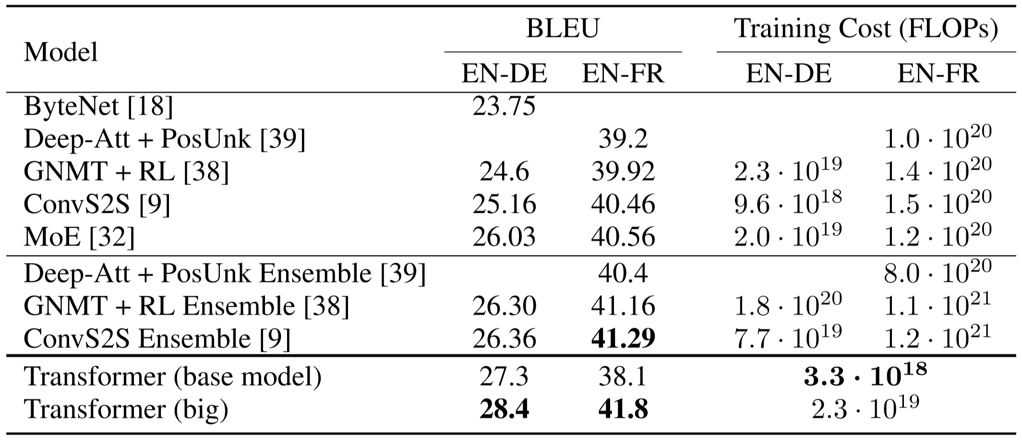
E
English-to-German and English-to-French newstest2014 tests
04
实验结果
可以看出，Transformer用了最少的资源得到了SOTA的效果。

Slide 21
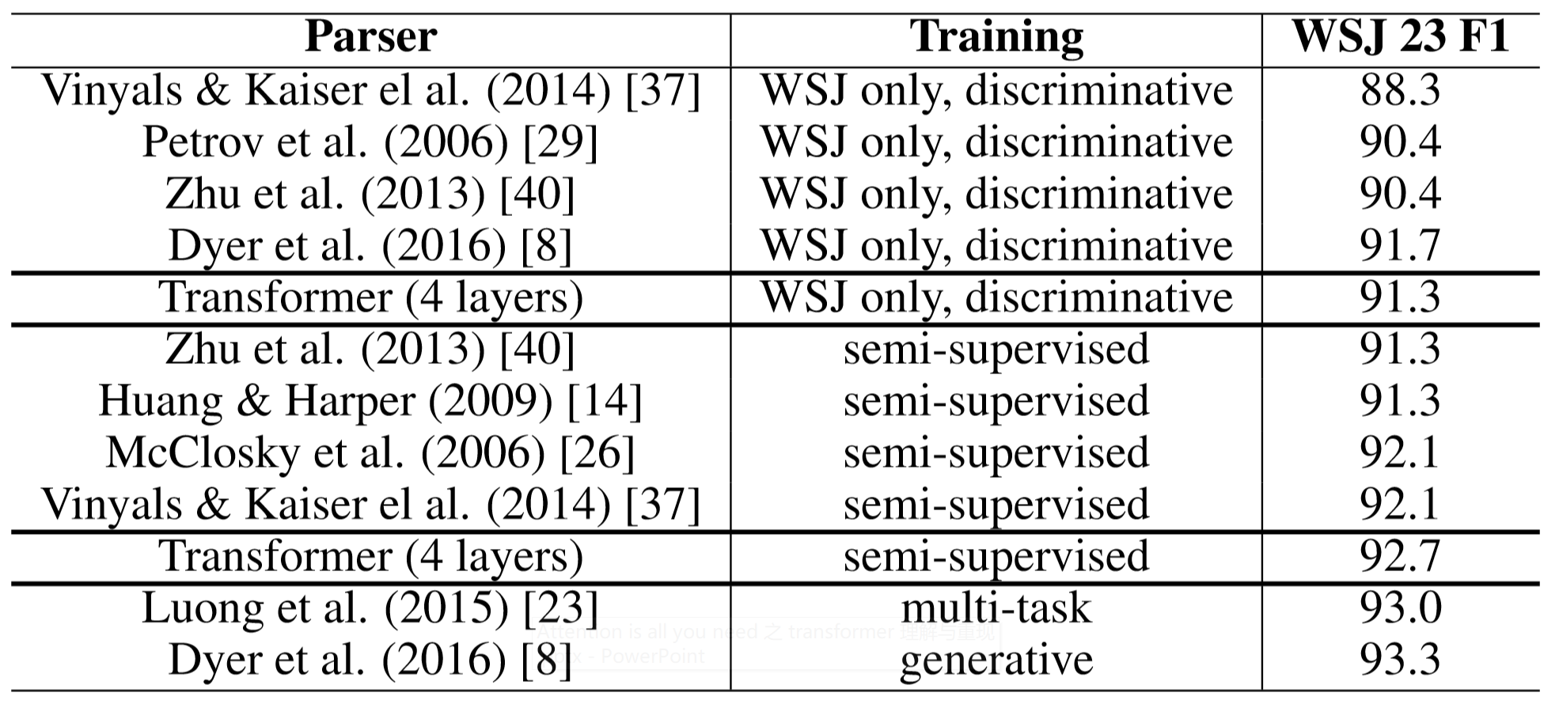
E
English constituency parsing (WSJ training set of 40K sentences)
04
实验结果
将task推广到其他类型的任务上，Transformer的效果也很好。

Slide 22
三
四
第五部分
结论与展望
五
六
一
二

Slide 23
结论与展望
05
1.提出了第一个完全基于attention机制的序列到序列模型Transformer
2.在翻译任务中， Transformer训练速度更快且效果更好
3.将Transformer拓展应用到图像、音频和视频的问题
结论与展望

Slide 24
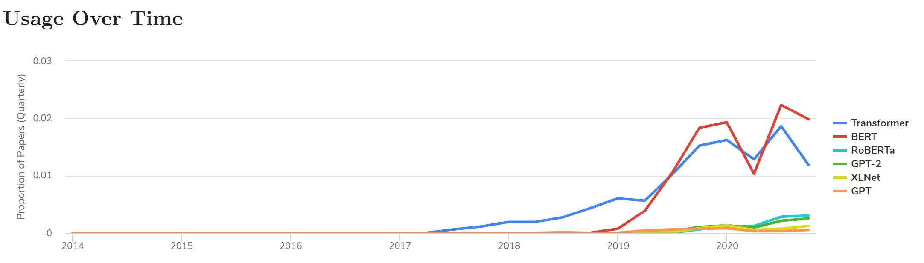
发展趋势
05
结论与展望
Transformer和BERT(Bidirectional Encoder Representations from Transformers)模型
的论文比例从提出之后迅速上升，现已独占鳌头!

Slide 25
拓展应用实例——NLP
05
Chinese NER Using Lattice LSTM ACL2018
Lattice LSTM(RNN)无法捕捉长距离依赖
Lattice LSTM(RNN)无法进行并行计算
Lattice LSTM(RNN)引入词汇信息有损
结论与展望
FLAT: Chinese NER Using Flat-Lattice Transformer ACL2020

Slide 26
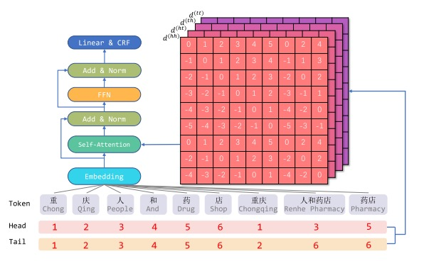
拓展应用实例——NLP
05
FLAT: Chinese NER Using Flat-Lattice Transformer ACL2020
相对位置编码=Tail-Head
结论与展望
head position encoding
tail position encoding

Slide 27
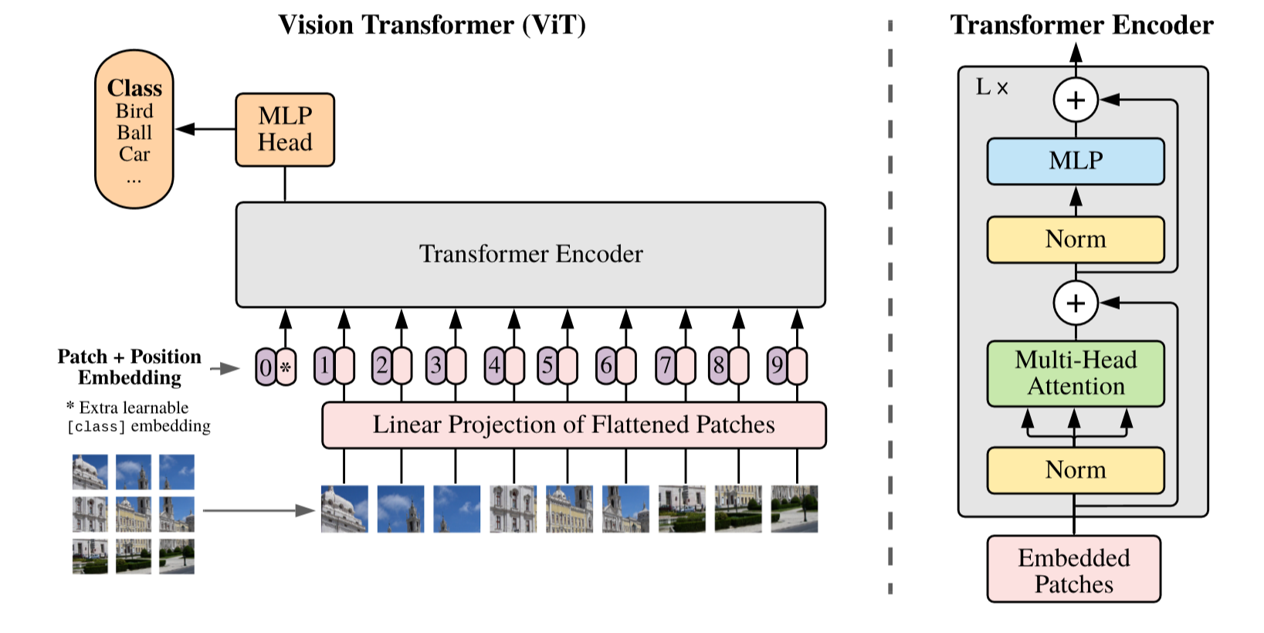
拓展应用实例——CV
05
《An Image is Worth 16x16 Words: Transformers for Image Recognition at Scale》
ICLR 2021 Conference Blind Submission
结论与展望
class

Slide 28
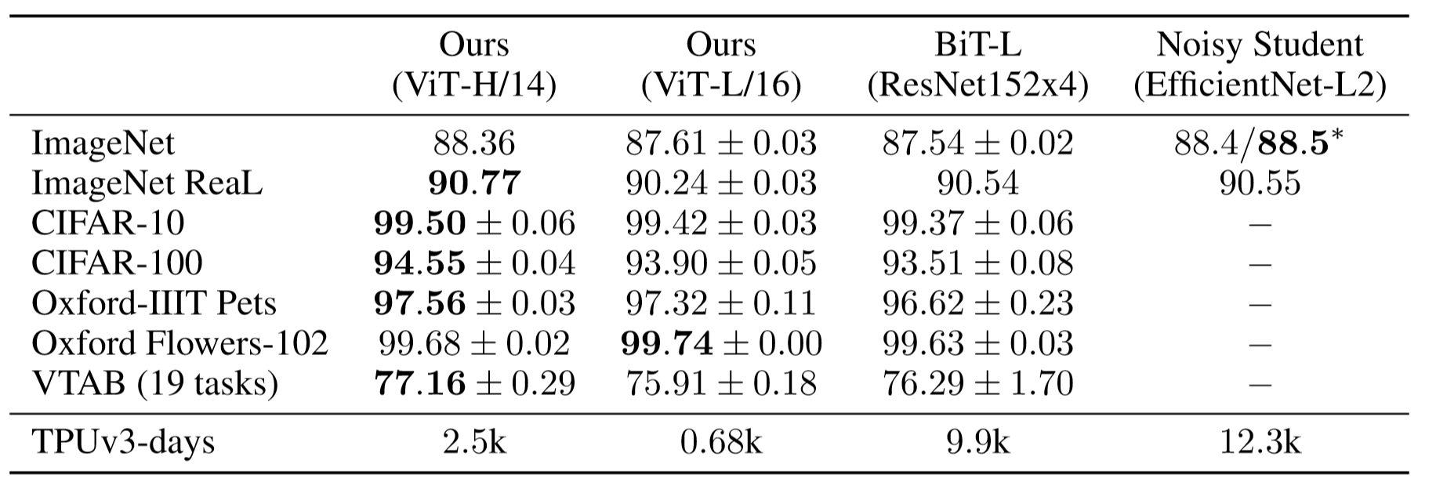
拓展应用实例——CV
05
《An Image is Worth 16x16 Words: Transformers for Image Recognition at Scale》
ICLR 2021 Conference Blind Submission
结论与展望
当数据集的规模扩大，Transformers模型的效果接近或者超过目前的一些SOTA结果。

Slide 29
四
五
第六部分
代码实现
六
一
二
三

Slide 30
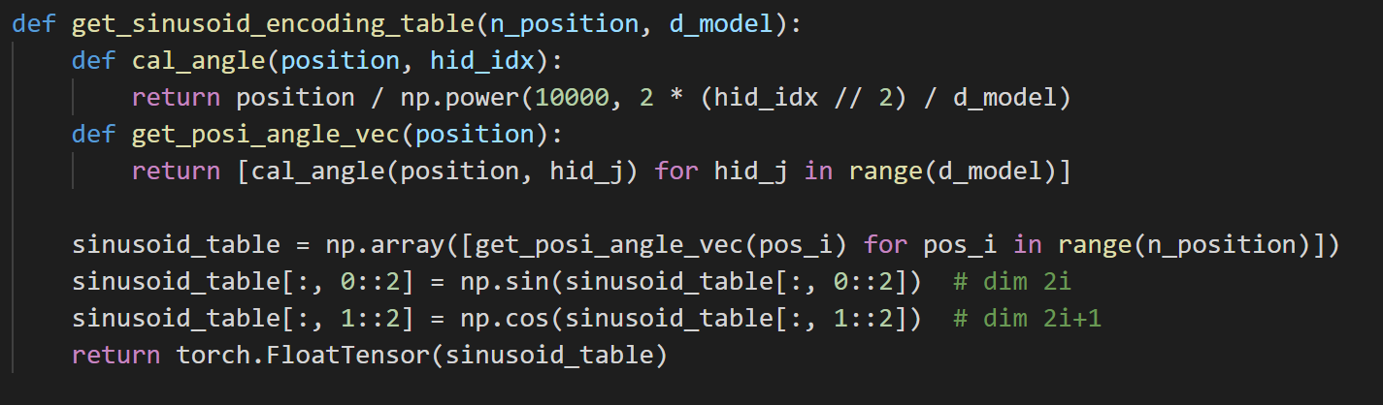
Positional Encoding
06
代码实现

Slide 31
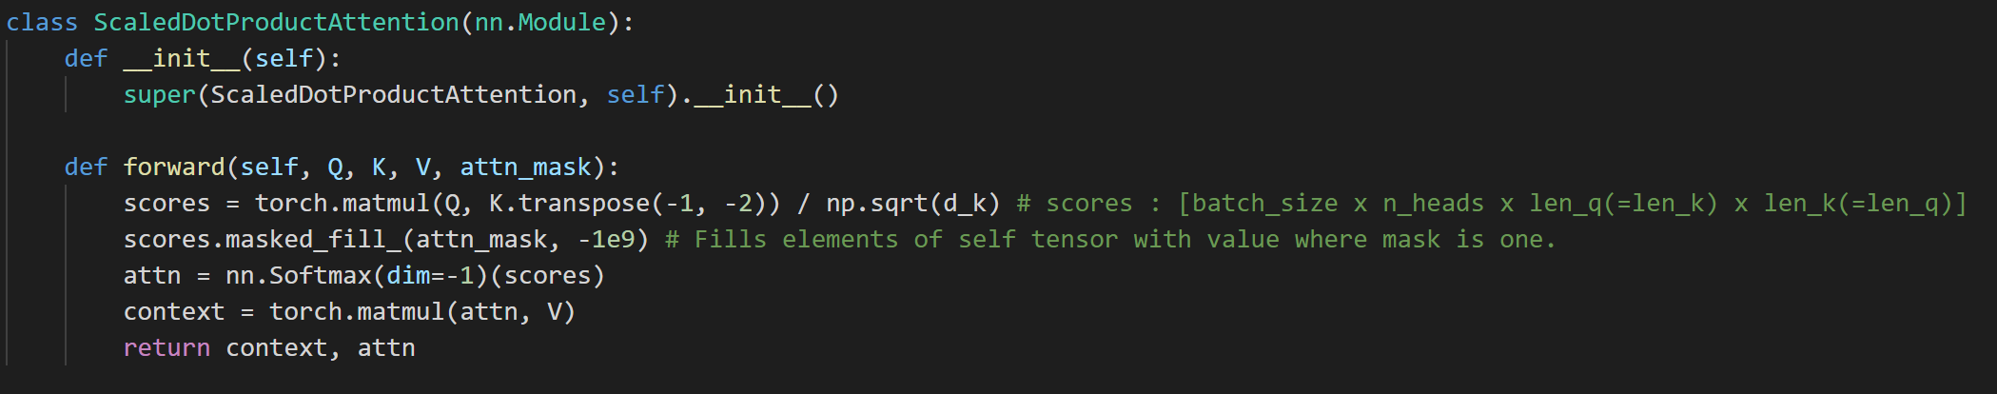
Multi-Head self Attention
06
代码实现

Slide 32
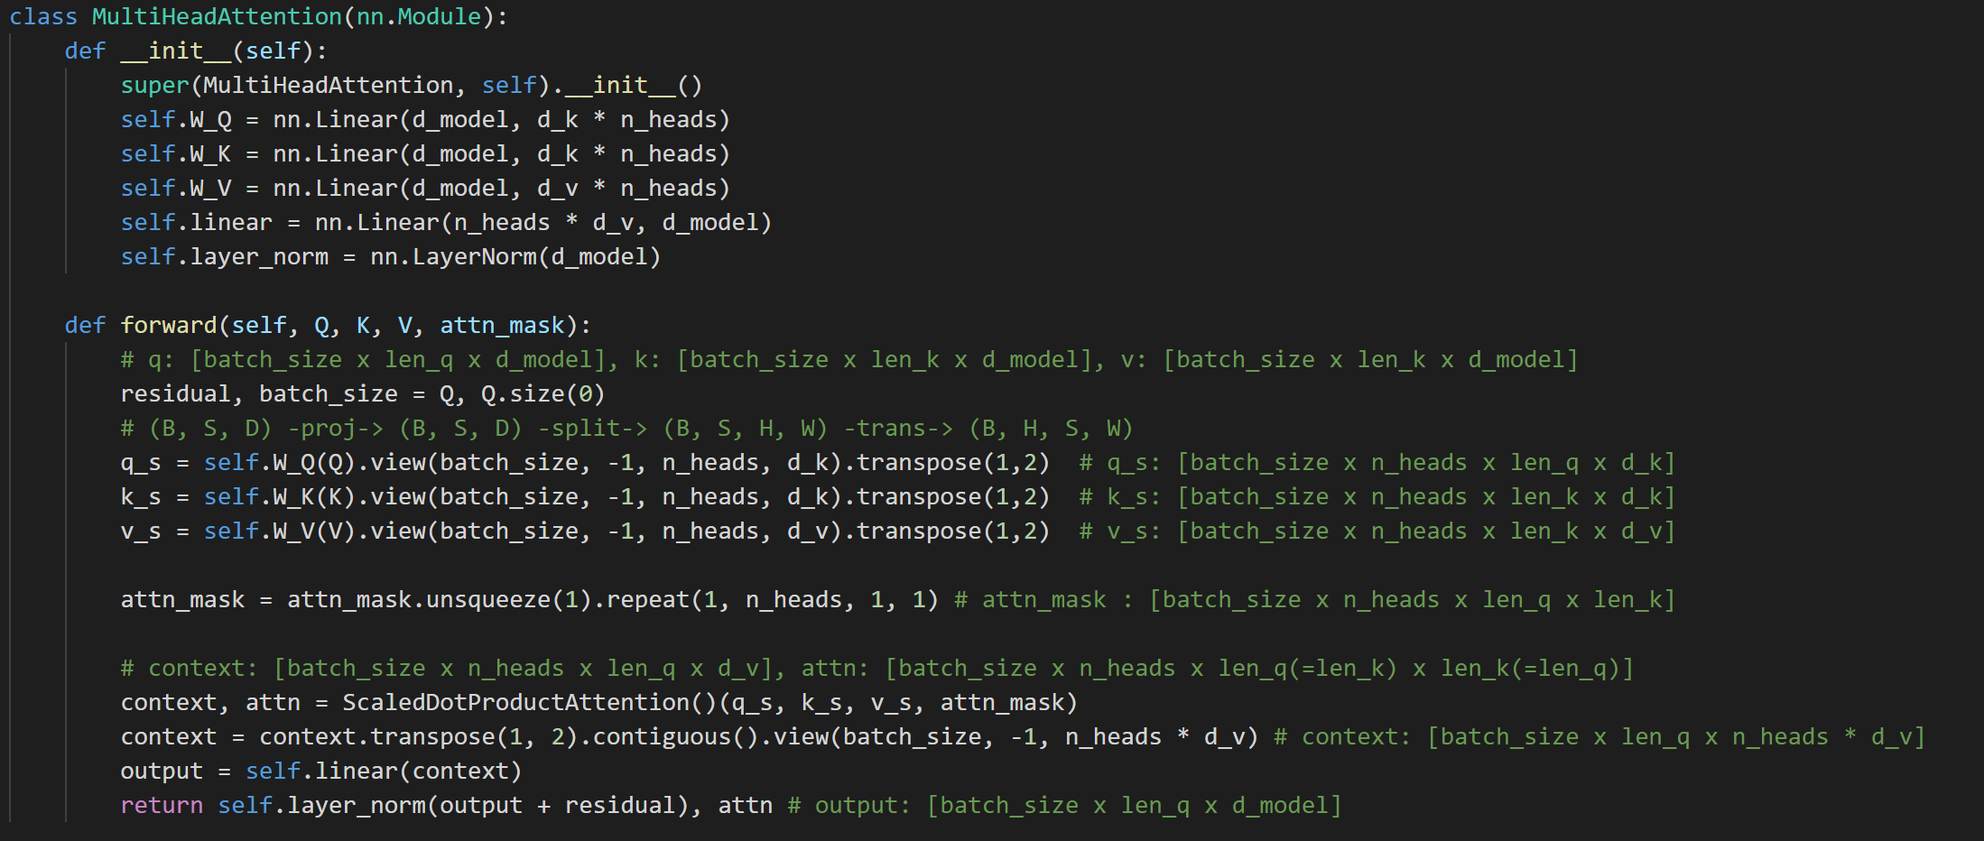
Multi-Head self Attention
06
代码实现

Slide 33
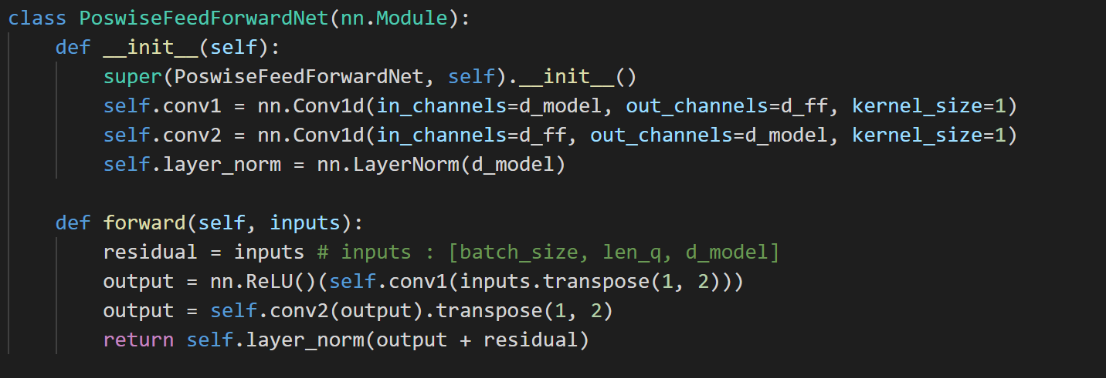
Position-wise Feed-Forward Networks
06
$$FFN(x)=max\left(0,xW_{1}+b_{1}\right)W_{1}+b_{1}$$
代码实现

Slide 34
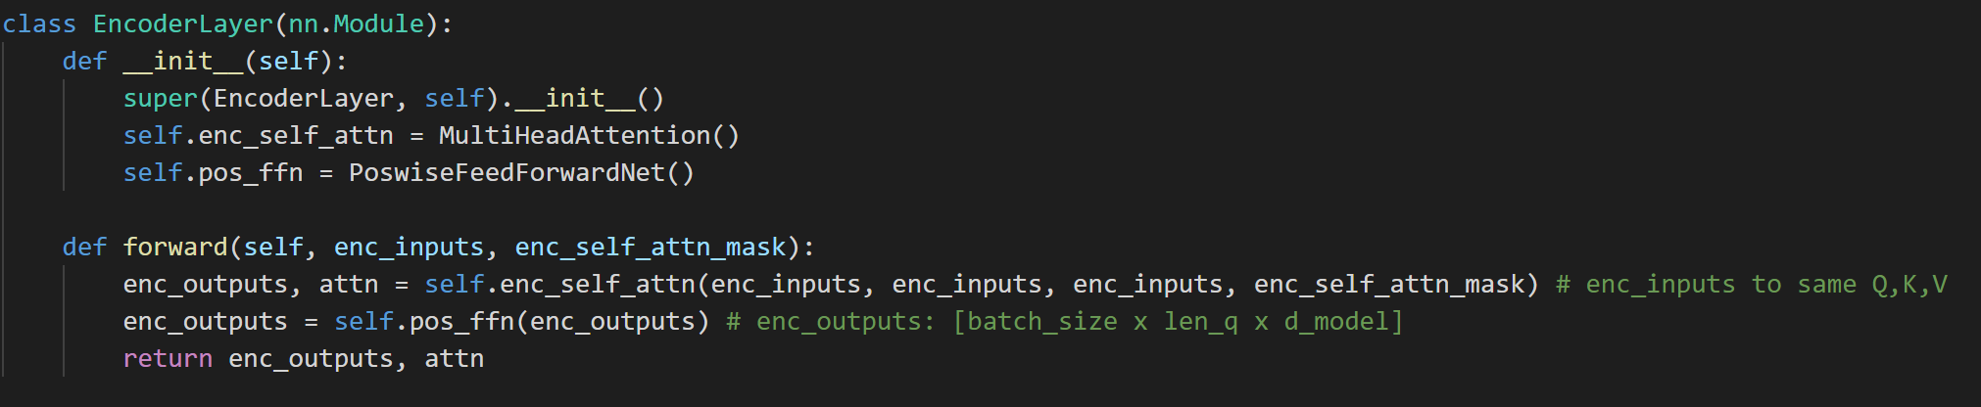
Encoder(单层)
06
代码实现

Slide 35
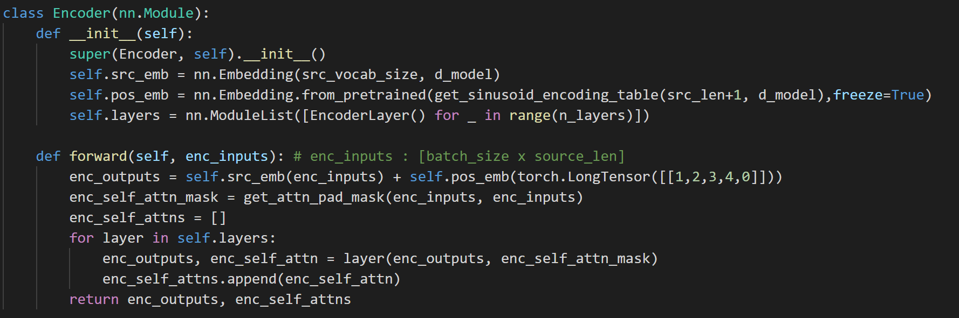
Encoder(N层叠加)
06
代码实现

Slide 36
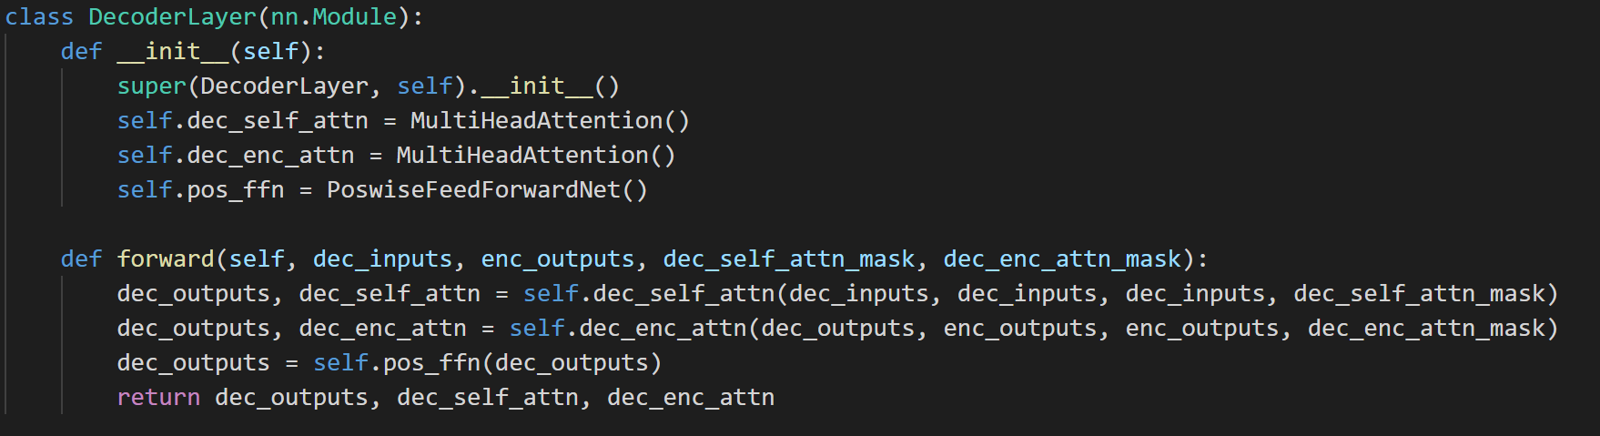
Decoder(单层)
06
代码实现

Slide 37
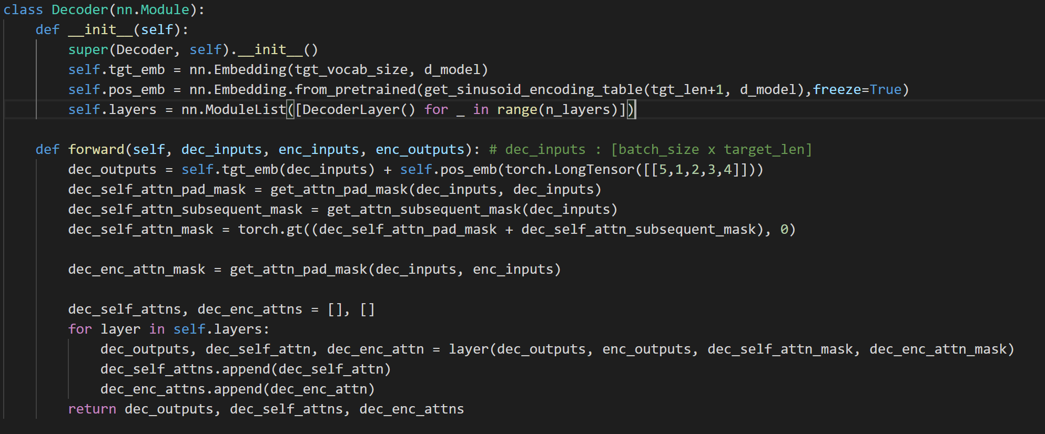
Decoder(N层叠加)
06
代码实现

Slide 38
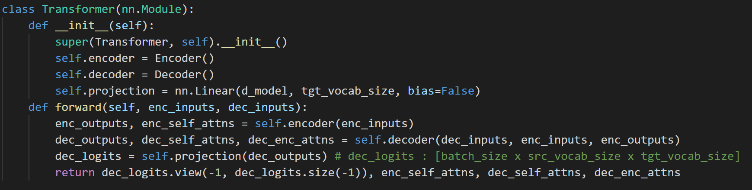
Transformer
06
代码实现

Slide 39
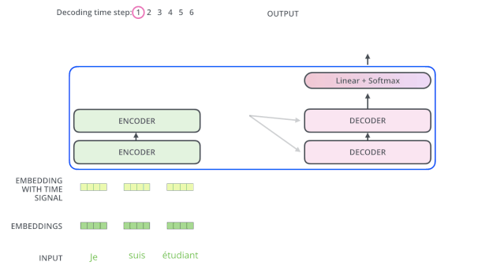
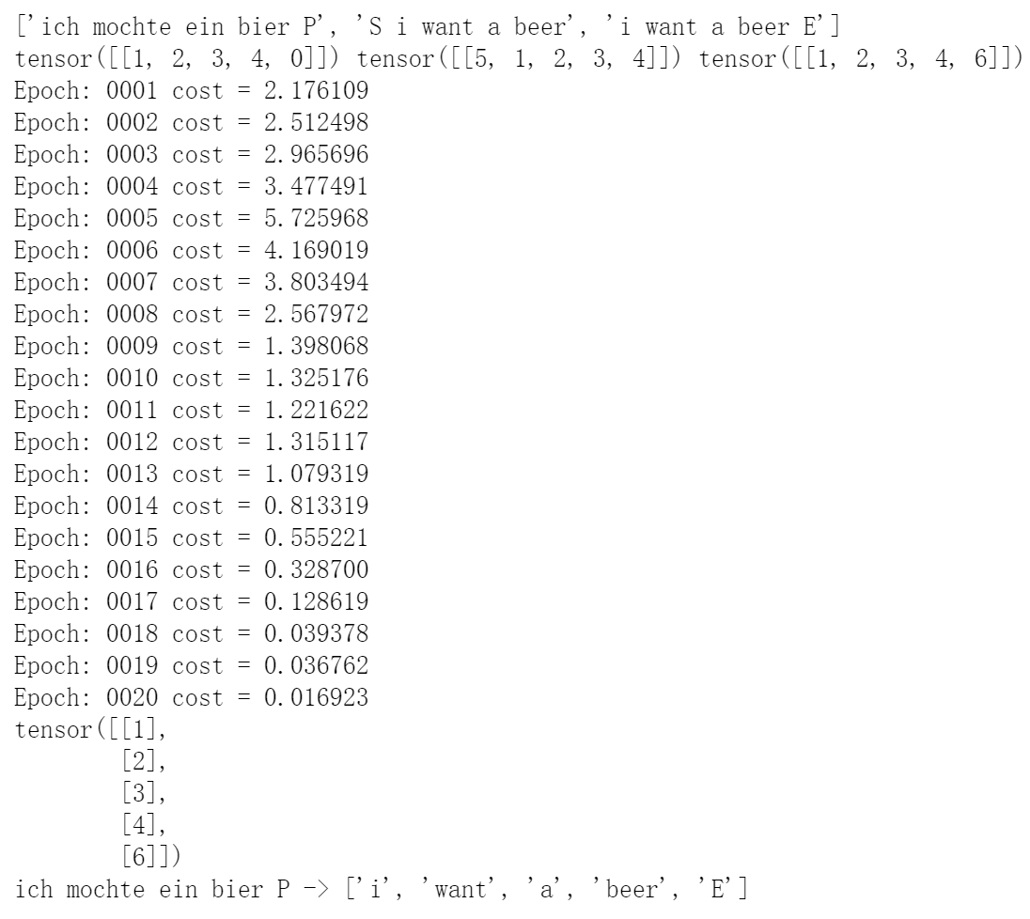
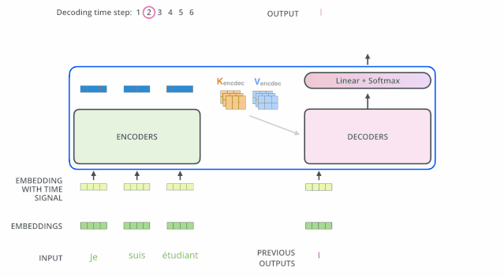
Example demonstration
06
代码实现

Slide 40
THANK YOU
FOR WATCHING

